Slide 1
ZÁVĚREČNÉ JEDNÁNÍ
18. 10. 2017
KOMPLEXNÍ POZEMKOVÁ ÚPRAVA V KATASTRÁLNÍM ÚZEMÍ LHOTA U LIPNÍKA NAD BEČVOU

Slide 2
PROGRAM ZÁVĚREČNÉHO JEDNÁNÍ
přehled průběhu správního řízení o komplexní pozemkové úpravě (KoPÚ)
zhodnocení výsledků KoPÚ
informace o dalším postupu – vydání rozhodnutí
prostor pro Vaše dotazy

Slide 3
KoPÚ LHOTA U LIPNÍKA NAD BEČVOU
správní řízení zahájeno ke dni 6. 8. 2012 z důvodu řešení protierozní a protipovodňové ochrany obce a na žádost obce
na základě veřejné zakázky byla 31. 10. 2012 uzavřena smlouva se zpracovatelem KoPÚ – sdružením firem SELLA & AGRETA s.r.o., Ing. Zdeněk Michalička - GEODEZIE s.r.o., Geodetales Chrudim s.r.o.
následně byly zahájeny přípravné geodetické práce – revize a doplnění trigonometrické sítě (bodové pole) a podrobné zaměření polohopisu

Slide 4
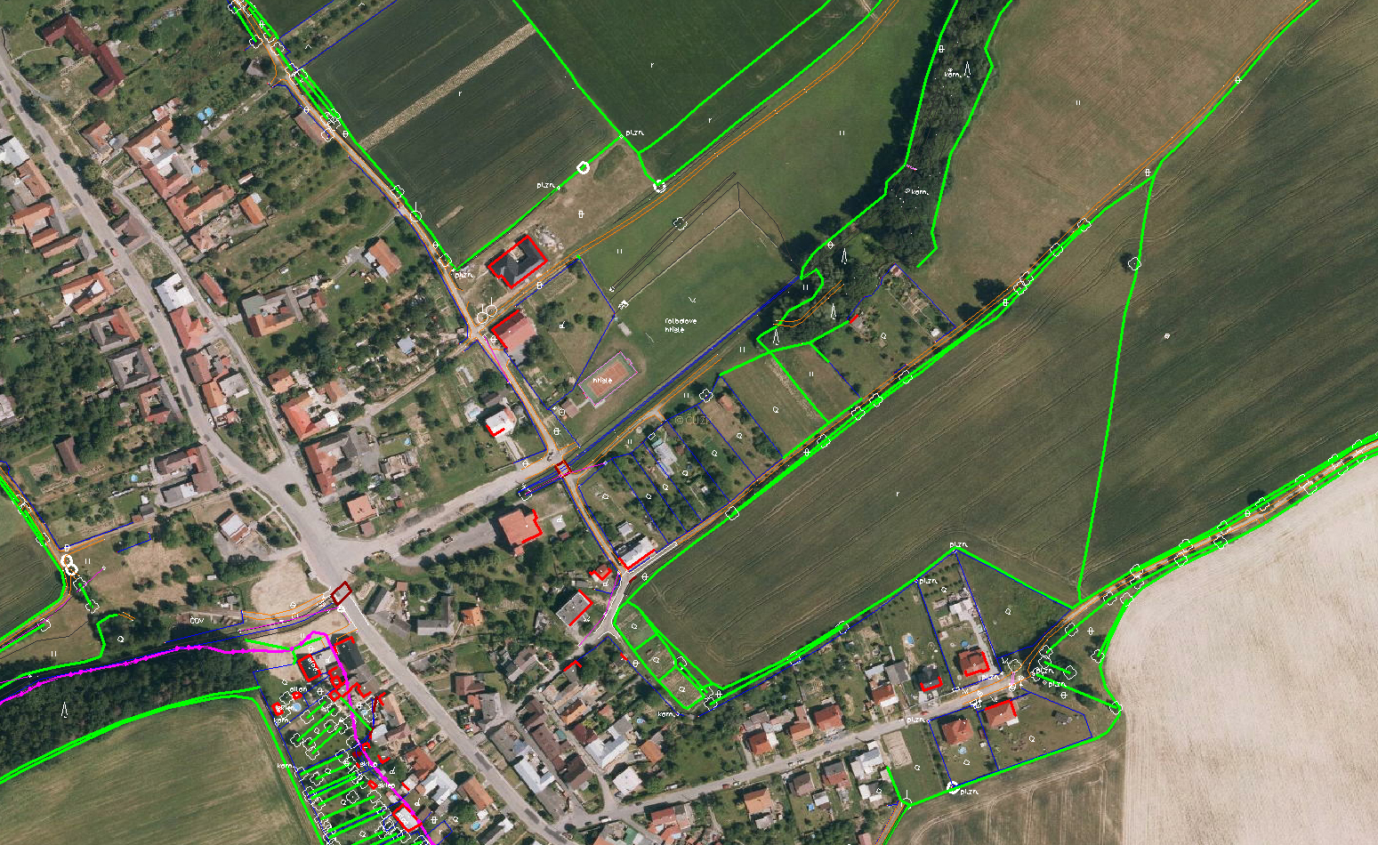
UKÁZKA ZAMĚŘENÍ POLOHOPISU

Slide 5
KoPÚ LHOTA U LIPNÍKA NAD BEČVOU
6. 11. 2013 se v kulturním domě uskutečnilo úvodní jednání, byl zvolen tzv. sbor zástupců, byl určen bod pro měření vzdálenosti (kaple sv. Václava)
ve dnech 25. – 27. 11. 2013 proběhlo terénní zjišťování průběhu hranic neboli obvodu pozemkové úpravy – byla vyšetřena vnější katastrální hranice a vnitřní obvod – zastavěné a zastavitelné území obce
21. 7. 2014 proběhlo šetření tzv. pozemků neřešených

Slide 6
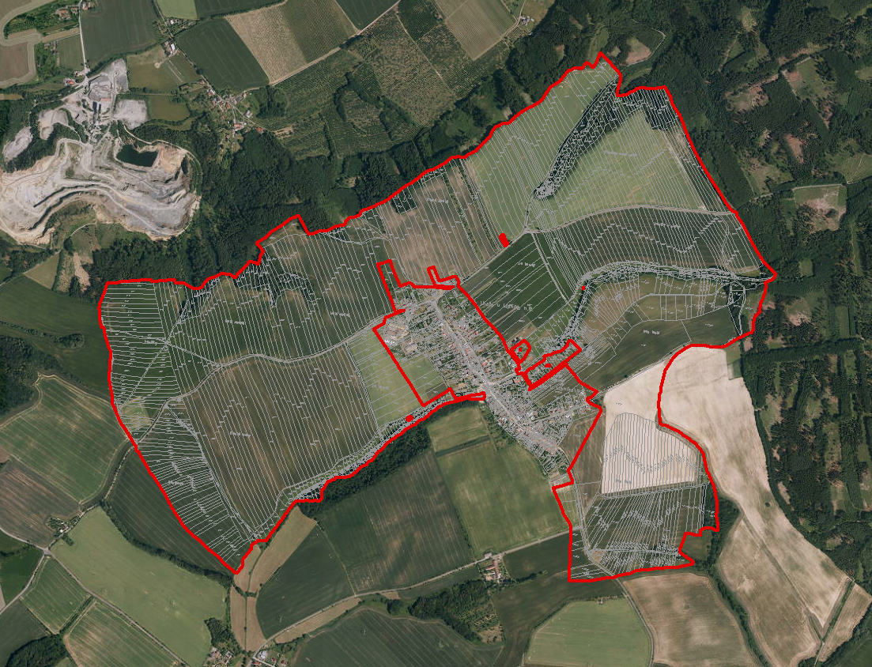
OBVODY
KoPÚ

Slide 7
KoPÚ LHOTA U LIPNÍKA NAD BEČVOU
po ukončení přípravných geodetických prací mohly být zpracovány soupisy vstupních nároků (tabulka přehledu vlastnictví včetně vstupní výměry, ceny a vzdálenosti)
nároky obdrželi známí účastníci řízení do vlastních rukou, veřejně byly vystaveny na obci a na pozemkovém úřadě od 29. 10. do 13. 11. 2014
do 14. 11. 2014 měli účastníci možnost uplatnit námitky a případně požádat o ocenění dřevin rostoucích mimo les

Slide 8
KoPÚ LHOTA U LIPNÍKA NAD BEČVOU
pozemkový úřad ve spolupráci s obcí v průběhu řízení průběžně dohledával neznámé účastníky řízení a žádal příslušné soudy o dodatečné projednání dědictví
úspěšně bylo otevřeno dědické řízení u 21 z 24 neznámých/zemřelých účastníků
pro zbytek nedohledaných platí usnesení o opatrovnictví dle § 5 odst. 4 zákona o pozemkových úpravách (opatrovníkem je Obec Lhota)

Slide 9
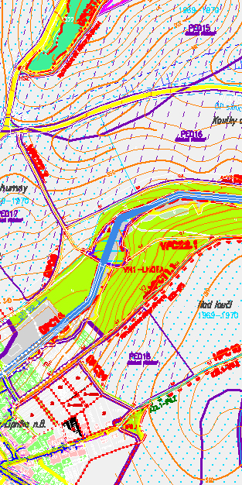
KoPÚ LHOTA U LIPNÍKA NAD BEČVOU
začátkem roku 2015 byla zpracována první verze plánu společných zařízení (cestní sítě, opatření proti erozi půdy, vodohosp. opatření, opatření k ochraně a tvorbě životního prostředí), která byla projednána se sborem zástupců 17. 4. 2015
následně (08-09/2015) byl PSZ projednán s DOSS, které uplatnily svá stanoviska
30. 9. 2015 byl PSZ schválen sborem zástupců, 7. 4. 2016 byl projednán RDK a 14. 4. 2016 schválen zastupitelstvem obce na veřejném zasedání

Slide 10
KoPÚ LHOTA U LIPNÍKA NAD BEČVOU
na 18. 11. 2015 byli dotčení vlastníci přizváni k odsouhlasení vnější hranice lesních komplexů řešených v pozemkové úpravě
první verze návrhu byla vlastníkům zaslána v prosinci 2016 s možností osobního projednání na obecním úřadě 13. 12. 2016
na základě připomínek byla zpracována druhá verze návrhu s možností osobního projednání na obci 17. 3. 2017
další verze se týkaly vždy jen vlastníků dotčených změnou
těm vlastníkům, kteří se nevyjádřili, byla dle zákona zaslána výzva

Slide 11
KoPÚ LHOTA U LIPNÍKA NAD BEČVOU
poslední aktualizace návrhu mohla být provedena až po provedení převodu části pozemků ÚZSVM na Povodí Moravy a SPÚ
po splnění zákonné podmínky – tj. odsouhlasení návrhu vlastníky alespoň 60% řešené výměry, mohl být návrh veřejně vystaven na obci a na pozemkovém úřadě (od 4. 9. do 4. 10. 2017)
v této době mohli vlastníci poslední možnost uplatnit k návrhu připomínky
po veřejném vystavení je dle zákona svoláno závěrečné jednání, které nahrazuje seznámení účastníků s podklady pro vydání rozhodnutí

Slide 12
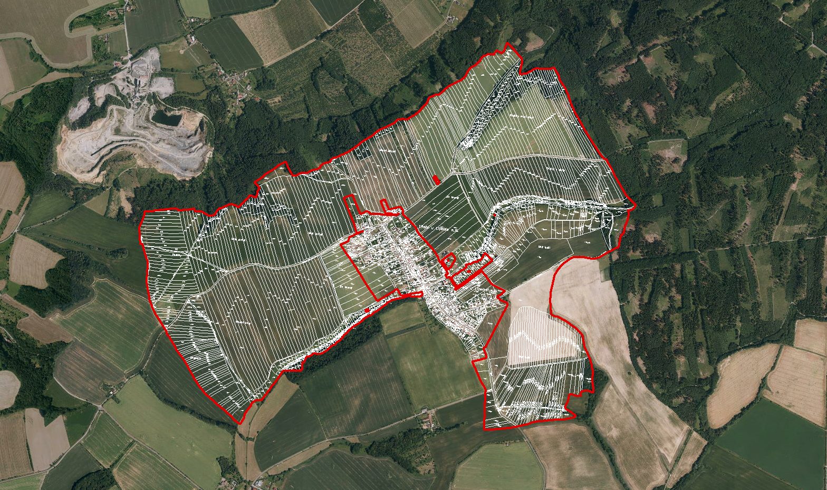
SOUČASNÁ KATASTRÁLNÍ MAPA
1248 PARCEL
Ø VÝMĚRA PARCELY:
0,23 ha
ŘEŠENO: 289 ha
233 VLASTNÍKŮ

Slide 13
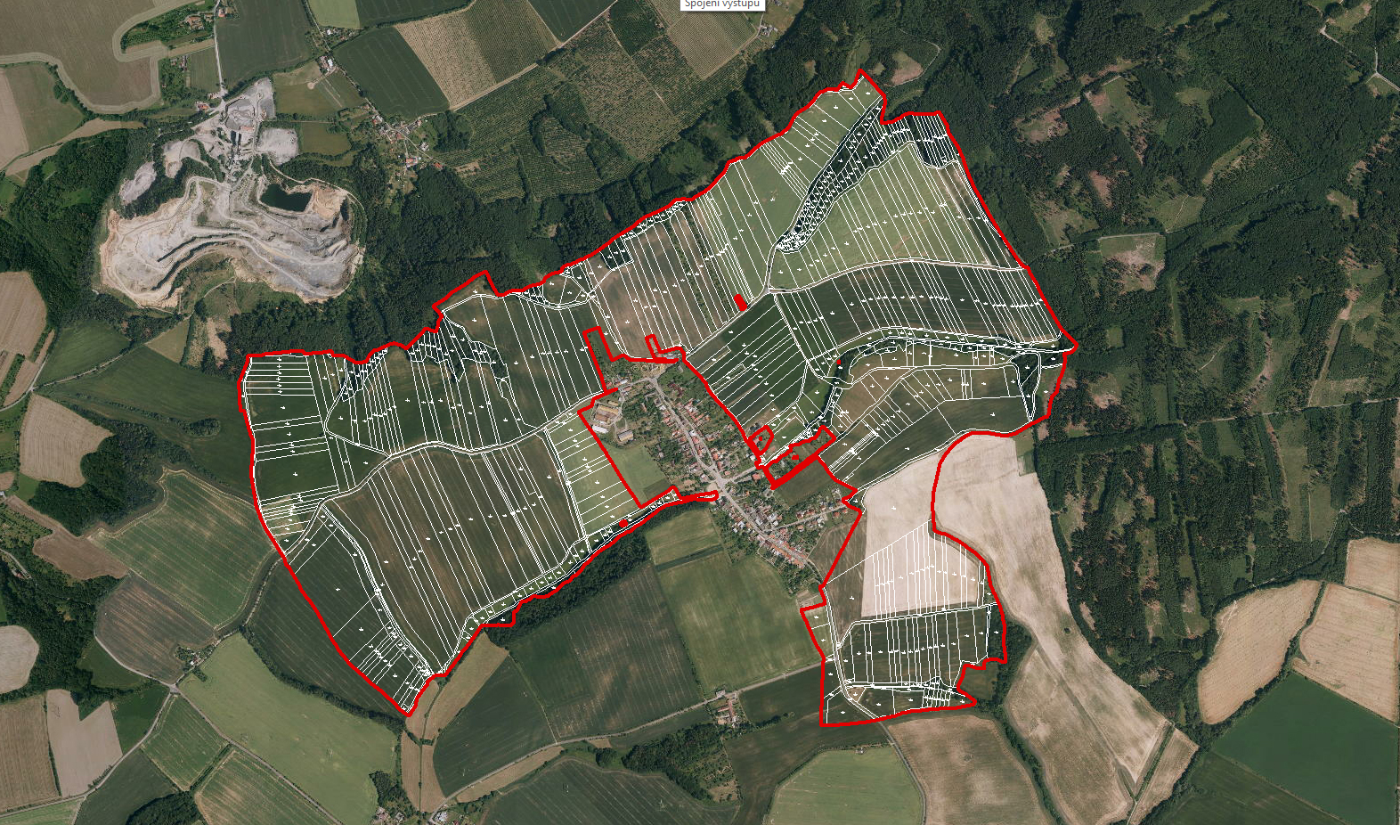
MAPA NÁVRHU
636 PARCEL
Ø VÝMĚRA PARCELY:
0,45 ha
ŘEŠENO: 289 ha
233 VLASTNÍKŮ

Slide 14
KoPÚ LHOTA U LIPNÍKA NAD BEČVOU
po odsouhlasení návrhu vlastníky alespoň 60% řešené výměry, po veřejném vystavení návrhu a závěrečném jednání je možno vydat ROZHODNUTÍ O SCHVÁLENÍ NÁVRHU
v rozhodnutí je podrobně popsán celý průběh správního řízení
doručuje se všem účastníkům řízení s připojením specifické přílohy dle adresáta (tabulka „soupis nových pozemků“ + mapka)
doručuje se rovněž veřejnou vyhláškou
možnost odvolání do 15 dnů od obdržení rozhodnutí
o odvolání rozhoduje ústředí SPÚ v Praze

Slide 15
KoPÚ LHOTA U LIPNÍKA NAD BEČVOU
pokud není podáno odvolání, je ROZHODNUTÍ O SCHVÁLENÍ NÁVRHU pravomocné a vykonatelné
následně je u řešených pozemků vyznačena v katastru nemovitostí blokační poznámka „schválené pozemkové úpravy“, která omezuje převod (prodej/darování/koupi) řešených pozemků do vydání konečného rozhodnutí
zpracovatelská firma vyhotoví na základě schváleného návrhu novou digitální katastrální mapu (DKM) pro zápis do katastru nemovitostí

Slide 16
KoPÚ LHOTA U LIPNÍKA NAD BEČVOU
nejpozději do 6 měsíců od nabytí právní moci ROZHODNUTÍ O SCHVÁLENÍ NÁVRHU je vydáno druhé – prováděcí ROZHODNUTÍ O VÝMĚNĚ NEBO PŘECHODU VLASTNICKÝCH PRÁV
toto druhé rozhodnutí je nabývacím titulem k novým pozemkům, bez možnosti odvolání
doručuje se všem účastníkům řízení a veřejnou vyhláškou
každý účastník obdrží svoji specifickou přílohu
dnem nabytí právní moci jsou v katastru nemovitostí zapsány nové pozemky (nová DKM) a zanikají pozemky původní

Slide 17
KoPÚ LHOTA U LIPNÍKA NAD BEČVOU
druhým rozhodnutím zanikají k 1. říjnu daného roku dosavadní nájemní vztahy a zatímní bezúplatné užívání (předpoklad k 1. 10. 2018)
vzniká nová digitální katastrální mapa
vlastníci mají možnost požádat o bezplatné první vytyčení svých nových pozemků
vlastníkům vzniká povinnost podat nové přiznání k dani z nemovitosti (předpoklad do 31. 1. 2019)
obec nabývá pozemky určené k realizaci prvků plánu společných zařízení

Slide 18
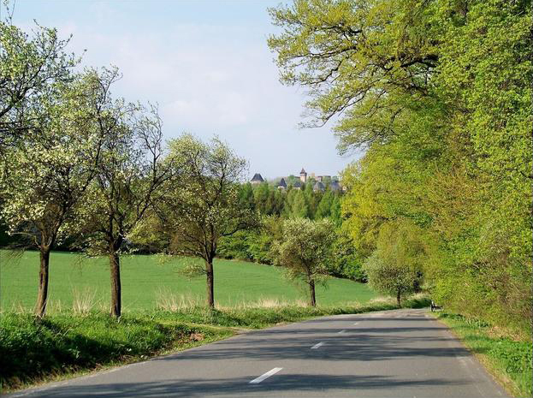
DĚKUJEME ZA POZORNOST A SPOLUPRÁCI!

